Slide 1

TRƯỜNG ĐẠI HỌC VINH
VIỆN KỸ THUẬT VÀ CÔNG NGHỆ
HỌC PHẦN CÔNG NGHỆ PHẦN MỀM
GIẢNG VIÊN: CAO THANH SƠN
HÌNH THÀNH Ý TƯỞNG, THIẾT KẾ, TRIỂN KHAI VÀ VẬN HÀNH PHẦN MỀM QUẢN LÝ QUÁN CAFE

Slide 2

Sinh viên thực hiện
Nguyễn Mạnh Tường
Phạm Ngọc Tú
Dương Đình Tướng
SINH VIÊN
THỰC HIỆN

Slide 3



MỤC ĐÍCH CHỌN ĐỀ TÀI
Hiểu về quy trình tạo ra một
phần mềm
Xây dựng phần mềm giúp cho việc quản lý quán café thuận tiện hơn
Giúp thu ngân dễ dàng thao tác, giảm sai lệch thực đơn , thanh toán tiện lợi
Tìm hiểu sâu hơn về C#, nâng cao kỹ năng teamwork

Slide 4




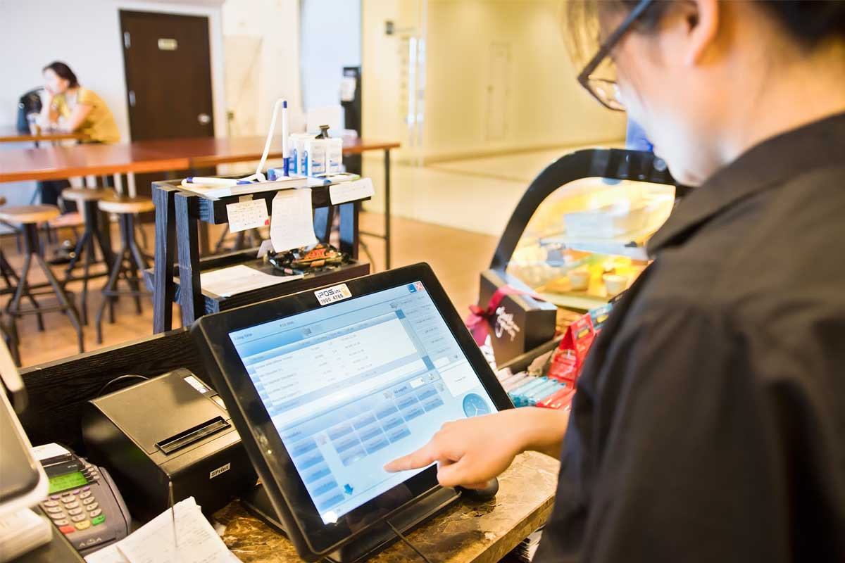

NỘI DUNG
Khảo sát – Phân tích – Thiết kế - Lập trình – Vận hành – Kiểm thử

Slide 5



CÔNG NGHỆ SỬ DỤNG
01
Nền tảng ADO.Net
CÔNGGHỆ
SỬ DỤNG
Ngôn ngữ C#
Phần mềm quản lý nhóm

Slide 6
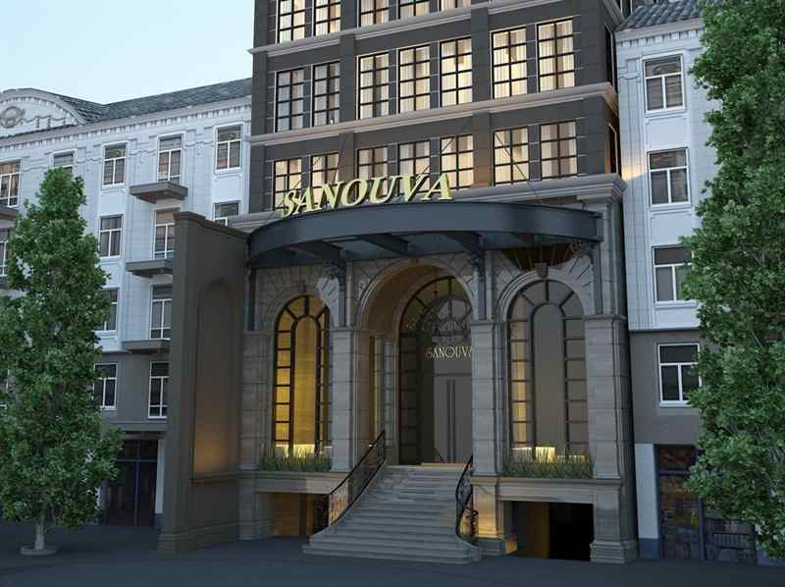
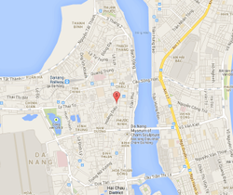
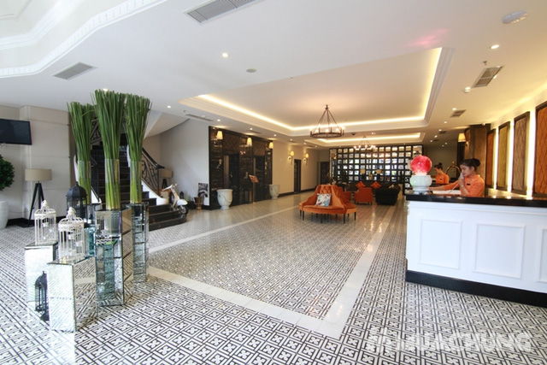
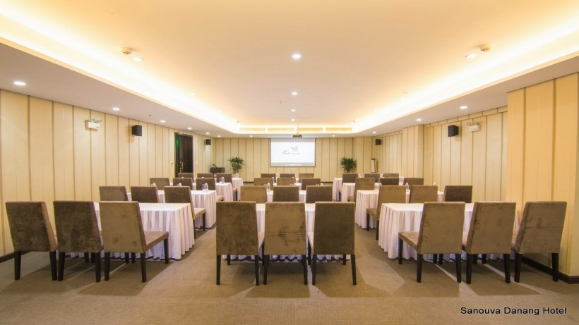
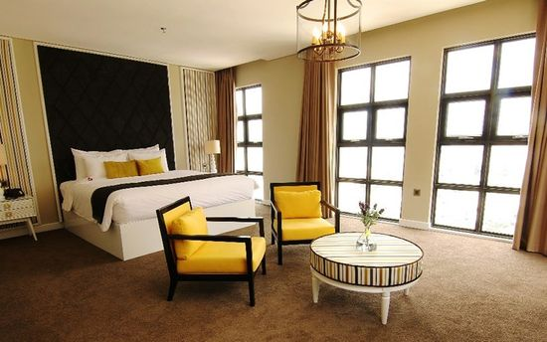
a
KHÁI QUÁT VỀ KHÁCH SẠN SANOUVA ĐÀ NẴNG HOTEL
KS được thành lập ngày 17/06/2014
KS nằm trung tâm sân bay quốc tế, bãi biển...
KS là sự kết hợp hoàn mỹ giữa cổ điển và hiện đại
KS có phòng hội thảo, nhà hàng, phòng thể hình
KS gồm 77 phòng ngủ đẳng cấp và 1 biệt thự
PHÂN CHIA CÔNG VIỆC
M.Tường
Khảo sát
Lập trình
Kiểm thử
Phân tích hệ thống
P.Tú
Khảo sát
Lập trình
Kiểm thử
Phân tích hệ thống
Đ.Tướng
Thiết kế giao diện
Lập trình
Kiểm thử
Thiết kế CSDL
KẾT QUẢ HOẠT ĐỘNG KINH DOANH CỦA KHÁCH SẠN

Slide 7
TIẾN ĐỘ CÔNG VIỆC
Thời gian | T1 | T2 | T3 | T4 | T5 | T6 | T7 | T8 | T9 | T10 | T11 | T12
Khảo sát
Phân tích hệ thống
Thiết kế dữ liệu
Thiết kế giao diện
Lập trình
Kiểm thử và vận hành

Slide 8
DỰ KIẾN KẾT QUẢ
Giao diện thân thiện, dễ dàng sử dụng
Hoàn thành thiết kế và kết nối CSDL
Hoàn thành các chức năng của sản phẩm

Slide 9
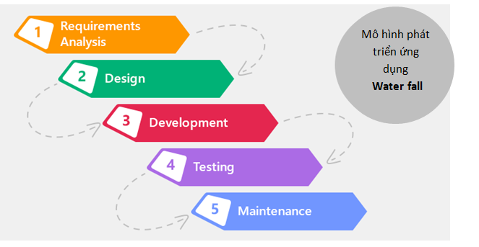
MÔ HÌNH THỰC HIỆN – MÔ HÌNH THÁC NƯỚC

Slide 10
TÀI LIỆU THAM KHẢO
Mô hình thác nước
Phân tích thiết kế hệ thống
Mô hình MVC
Winform
ADO.NET

